Slide 1
ЦУР 15. Сохранение экосистем суши

Slide 2
Цифры и факты
Политика по сохранению и восстановлению наземных экосистем в Политехе
Университет проводит политику по сохранению и восстановлению наземных экосистем в частности, прилегающих к зданиям университета и территории парка в виде проведения обследований зеленых насаждений. Обследование проводится совместно со специалистами по ландшафтной архитектуре и зеленому строительству Факультета Ландшафтной архитектуры и дизайна Лесотехнической Академии.
Виды обследования: лесопатологические обследования; рекогносцировочное обследование; детальное обследование основных пород деревьев, кустарников и напочвенного покрова.
Увеличение разнообразия ассортимента кустарниково-древесной растительности обеспечивается за счет средств, выделяемых университетом.
Для оздоровления насаждений на территориях университета проводятся выборочные санитарные рубки деревьев, дробление пней, а также - посадки молодых саженцев (дуб красный, маньчжурский орех, сосна обыкновенная, ель колючая, пихта, туи). Посадки производятся упорядочено для сохранения исторической ценности садово-паркового ландшафта. Проводится выборочный ремонт дорожной сети. Оборудование мест отдыха на пересечении парковых дорожек. Дальнейшее проведение фитопатологических и прочих обследований с целью разработки природоохранных мероприятий.
Политика по сохранению, восстановлению надземных экосистем проводится на основании положения ЭХУ, должностных инструкций.
Планируется создание инициативной группы по выявлению и сохранению растений в университете, занесенных в Красную книгу.
Источник: О политике по сохранению и восстановлению наземных экосистем ФГАОУ ВО «СПбПУ»

Slide 3
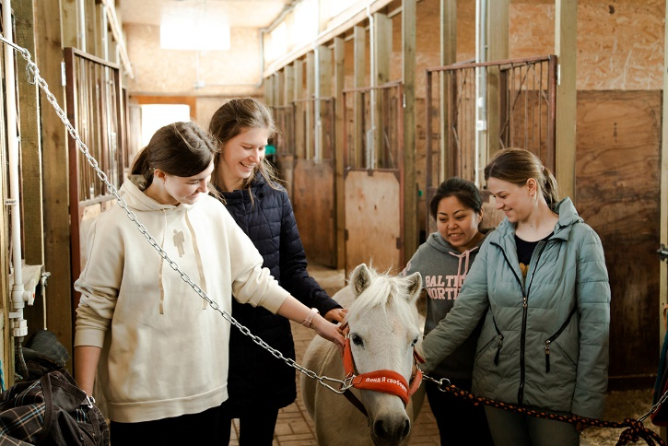
Активный Политех
В Политехе учат ответственному отношению к животным и природе
В Политехническом университете проходят тематические недели добровольчества, посвященные зооволонтерству, ответственному отношению к животным, экологии и заботе об окружающей среде. Связующим звеном в цепочке актуальных событий стал очередной выпуск студенческого проекта «Герои нашего времени» в телестудии СПбПУ. Всю неделю зооволонтерства студенты принимали активное участие во флешмобе PetStory, делились своими историями спасения братьев наших меньших, рассказывали о забавных ситуациях с ними. 9 марта состоялась международная встреча Volonteering, участники которой постарались привлечь внимание к проблеме ответственного отношения к животным, вместе обсудили много вопросов по теме.
Следующим шагом, формирующим ответственное отношение к животным, стал сбор вещей для приюта «Ржевка». Ребята приносили корм, лекарства, теплые подстилки. В Политехе побывала служба спасения животных «КошкиСпас» – одно из добровольческих объединений поисково-спасательного отряда «ЭКСТРЕМУМ».
Источник: https://www.spbstu.ru/media/news/studencheskaya_zhizn/polytech-learn-responsible-attitude-towards-animals-nature/?sphrase_id=2195925
Спецпроект ЦМП «Гармония» – «В гармонии с природой»
Центр молодёжных проектов «Гармония» продолжает свою образовательную инициативу, посвященную любопытным фактам о животных. В этом году вышло уже 13 выпусков.
Источник: https://kpc.spbstu.ru/news/v_garmonii_s_borodatim_tamarinom/

Slide 4
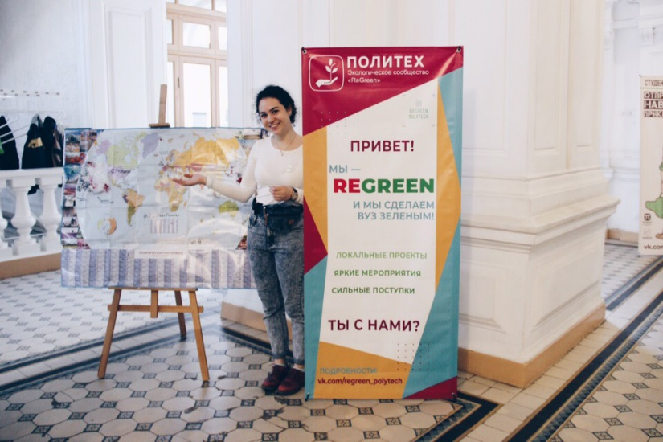
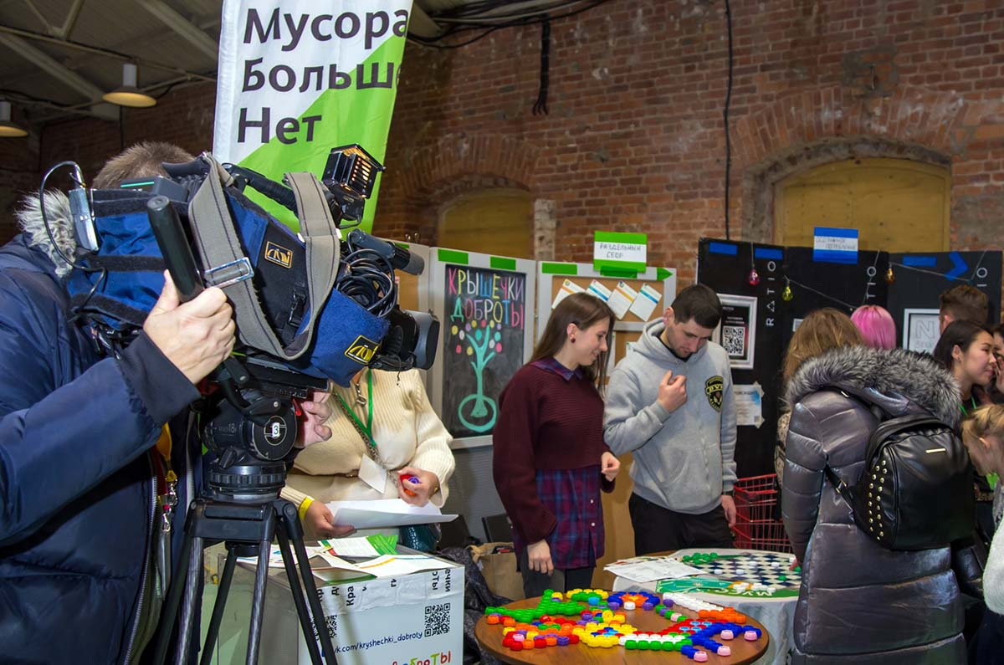
Активный Политех
«Зелёное» будущее: как студенты Политеха меняют мир вокруг себя
Три года назад в стенах Политехнического университета появилось студенческое эко-сообщество ReGreen. За это время ребята уже успели организовать систему раздельного сбора отходов на территории кампуса, ведут активную деятельность по эко-просвещению, а уже весной этого года заработает мастерская по переработке отходов PolyCycle, в которой из собранных крышек можно будет изготовить сувениры и аксессуары. Студенты собирают три установки: шредер, инжектор и сушильный шкаф. Звучит жутко, но на деле все довольно просто. Шредер измельчает пластиковые крышки в хлопья, инжектор позволяет переплавить хлопья в формы, а сушильный шкаф – это «духовка» для производства крупных сложных предметов.
Основа ReGreen – это студенты Инженерно-строительного института Политеха. В их деятельности им очень помогает изучение специальных строительных дисциплин, например про обращение с отходами и работу со строительными материалами. И даже работа над оборудованием для будущей мастерской развернулась на базе учебной лаборатории «Строительные материалы» ИСИ. Кроме того, у студентов есть возможность обращаться за помощью научными сотрудниками и преподавателями Политеха, которые всячески поддерживают их начинания.
Именно поэтому одна из идей мастерской – производить из вторсырья наполнитель для бетона, используемого при строительстве. Также ребята хотят экспериментировать с сырьем и производить сопутствующие материалы, например тротуарную плитку.
Помимо этого, из вторичного сырья в мастерской можно будет изготавливать сувенирную продукцию, аксессуары, предметы интерьера и даже обустраивать городскую среду –скамейки, столбы, арт-объекты. Будущая мастерская – междисциплинарный проект. Сейчас над ним работают студенты ИСИ и ИФНиТ, аспирант ИММиТ. Каждый отвечает за свой профиль: электроника, «железо», работа с пластиковыми отходами и т.д.
Источник: https://media.spbstu.ru/news/university/216/

Slide 5
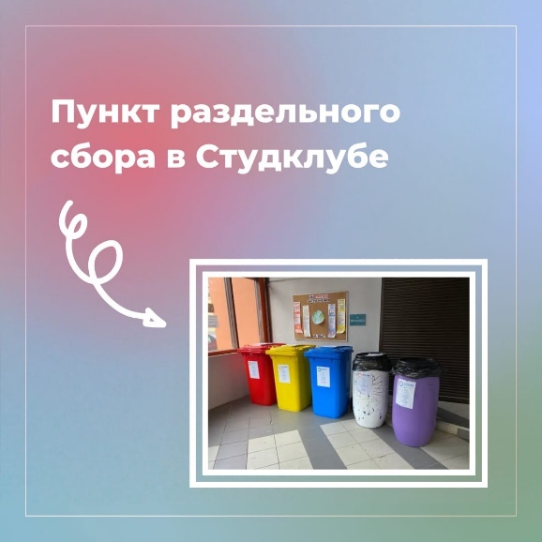
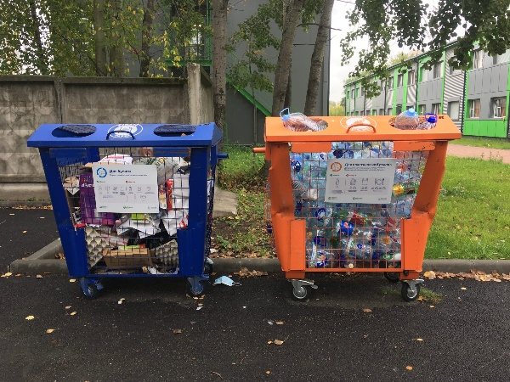
Активный Политех
Тонна картона сдана в переработку
В сентябре волонтёры СПбПУ вывезли ТОННУ картона на переработку. В ходе обновления оборудования в Главном учебном корпусе Отделом мультимедийных систем осталось большое количество упаковки: многослойный картон, плёнка, пенопласт. В течение трёх недель активисты ReGreen готовили вторсырьё к сдаче, чтобы сделать несколько вывозов в пункт приёма «Зелёнка» и базу на Софийской.
Впечатлениями делится Алексей Шихарев:
«Когда я впервые подошёл к помещению на цокольном этаже, казалось, что в этом нет ничего такого – попросили вывезти макулатуру, окей, больше пары десятков коробок едва ли туда поместится... Что ж, вид комнаты, сверху донизу заставленной картонками всевозможных размеров и форм, заставил меня пересмотреть ожидания. Вывоз был тяжёлым, но скорее в хорошем смысле – так много картона получит новое будущее»
Источник: https://vk.com/regreen_polytech?z=photo-155005834_457241053%2Falbum-155005834_00%2Frev
Пункты приёма вторсырья на территории кампуса
Активисты экологического объединения ReGreen совместно с руководством СПбПУ разработали и внедрили систему раздельного сбора отходов на территории университета. Сайт разработан инициативной группой студентов в рамках дисциплины "Основы проектной деятельности".
Пункт РСО в Студклубе
Контейнеры для раздельного сбора расположены при входе в Студклуб по адресу: ул. Парголовская, 11к2 (рядом со ст.м. Лесная)
На территории всего университета установлены баки для приема пластиковых бутылок и макулатуры, они расположены на контейнерных площадках.
Источник: https://vk.com/regreen_polytech?w=wall-155005834_1726

Slide 6
Карта раздельного сбора: https://regreenpolytech.github.io/map/
Цифры и факты

Slide 7
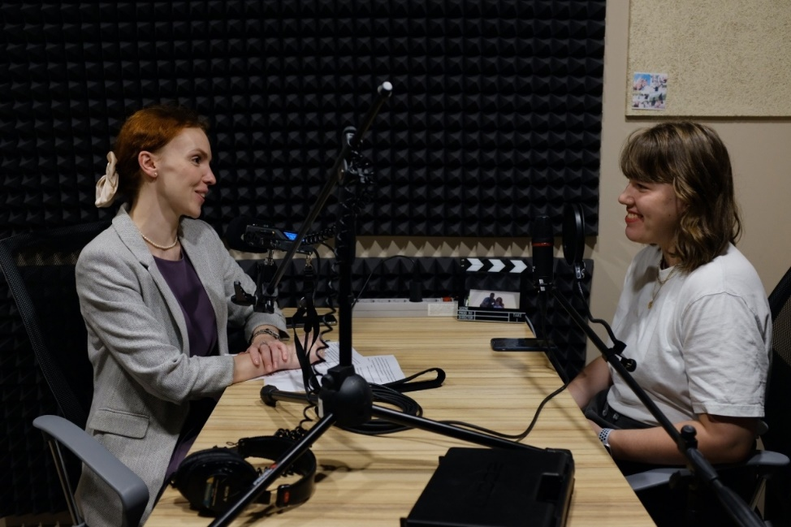
Активный Политех
Зелёный лекторий
На базе Санкт-Петербургского политехнического университета Петра Великого состоялся «Зелёный лекторий» — это цикл просветительских мероприятий об экологии и устойчивом развитии: выступления экспертов, дискуссии и мастер-классы. Мы пригласили специалистов из совершенно разных сфер и призваний, но их всех объединяет одно — стремление создать комфортную среду для жизни населения, экологически безопасную и устойчивую.
Всего было организовано четыре образовательные встречи с приглашенными экспертами из разных сфер: раздельный сбор и переработка отходов, экологичная мода, растительное питание, инновации в предпринимательстве. Вместе с экспертами рассказали, что ждет нашу планету в будущем и с чего начать вводить экологические привычки в свою жизнь, как крупные российские и международные предприятия реализуют программы экологического менеджмента и внедряют «устойчивую» повестку в работу компании.
Источник: https://www.spbstu.ru/media/news/education/zelenyy-lektoriy-pomog-razobratsya-v-ekologicheskikh-voprosakh/?sphrase_id=2195936
Переведи на человеческий: экология
«Переведи на человеческий» – новый подкаст Политеха, в котором наши эксперты не только переводят сложные термины на «человеческий», но и рассказывают, как наука может пригодиться в обычной жизни. В новом выпуске подкаста «Переведи на человеческий» Анастасия РАГОЗИНА, руководитель студенческого экологического объединения Политеха “ReGreen”, развенчивает мифы и учит экологичности. Выпуск полезен всем, кто хочет разобраться в сортировке мусора и внедрить эко-привычки в свою жизнь. Подкаст доступен ВКонтакте, на Яндекс.Музыке, в Spotify и Apple Podcasts .
Специальный выпуск в рамках Года науки и технологий – август «Климат и экология».
Источник: https://www.spbstu.ru/media/news/studencheskaya_zhizn/perevedi-na-chelovecheskiy-ekologiya/?sphrase_id=2195936

Slide 8
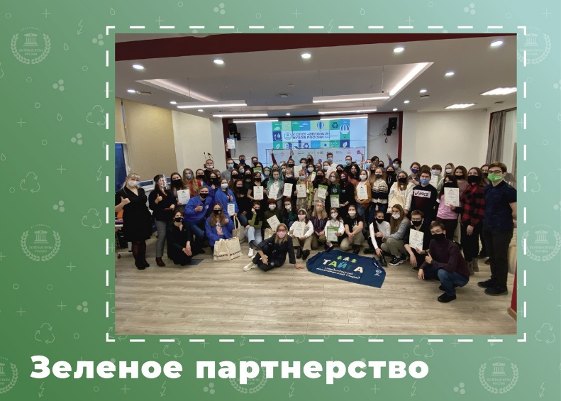
Активный Политех
MEETUP о переработке органики «Органика – не мусор»
31 марта активистка экологического отдела «ReGreen» Полина Масленникова провела митап-встречу на тему раздельного сбора органики в рамках эко-недели Центра молодежных проектов «Гармония». На встрече обсудили почему важно извлекать максимальную пользу из продуктов, как обустроить раздельный сбор органики дома и какие возможности её переработки существуют в Петербурге уже сейчас.
А также, поделились собственным опытом: поговорили о проекте по вермикомпостированию и выращиванию микрозелени, работу над которым мы ведём совместно с Центром научно-технического творчества молодежи «Фаблаб Политех» и Образовательным центром «Сириус» с начала осени!
Источник: https://vk.com/regreen_polytech?w=wall-155005834_1555
Партнерство с Зелеными вузами России
В начале 2021 года состоялось подписание партнерского соглашения между администрацией Политехнического университета и Движением ЭКА, одним из организаторов программы «Зеленые вузы России». Документ подтверждает взаимный интерес сторон к сотрудничеству и поспособствует эффективному достижению общих целей. Теперь Политех может считаться полноправным партнёром программы «Зелёные вузы России», а объединение ReGreen, в свою очередь, — эко-клубом, представляющим наш университет в Ассоциации.
Программа «Зелёные вузы России» направлена на внедрение стандартов «зелёного» администрирования в вузах и формирование экологического мышления в студенческом обществе. Эко-клубы, вступившие в Ассоциацию, получают возможности обмена опытом с другими студенческими командами, реализации совместных экологических проектов, консультационную и информационную поддержку.
Источник: https://vk.com/regreen_polytech?w=wall-155005834_1509

Slide 9
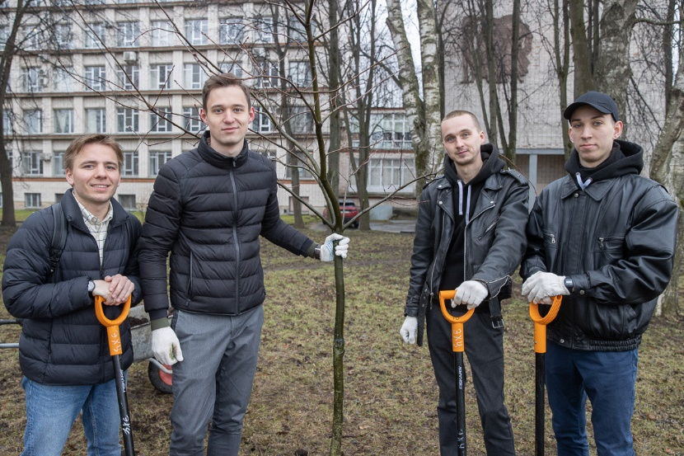
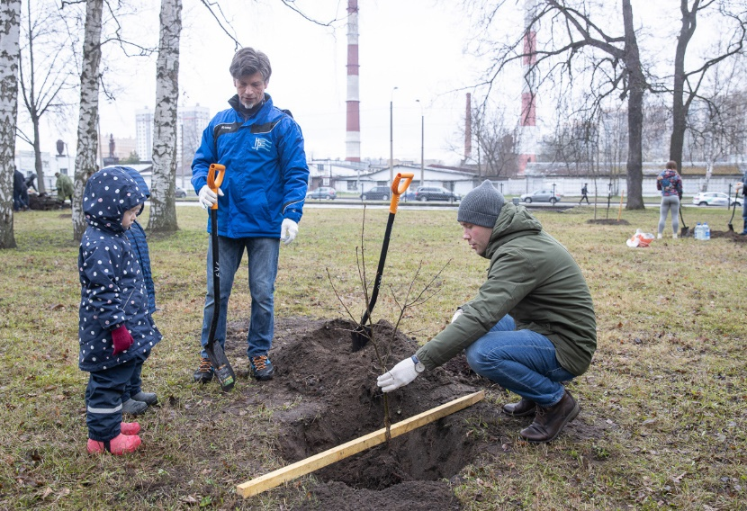
Активный Политех
В парке Политеха посадили красные дубы в память о Героях Советского Союза
Политехнический университет и Комитет по науке и высшей школе Санкт-Петербурга присоединились к международной акции «Сад памяти». Студенты и сотрудники университета вместе с представителями КНВШ занимались благоустройством: убрали с газонов накопившиеся за зиму ветки и листья и высадили за 3-м корпусом восемь саженцев красных дубов, привезенных из Холомков, из музея-усадьбы первого директора Политехнического института князя Андрея Гагарина.
«Уже больше 15 лет мы с удовольствием приезжаем в Политехнический университет, чтобы принять участие в благоустройстве этого замечательного парка, – поделился председатель Комитета по науке и высшей школе Андрей МАКСИМОВ. – Многие наши сотрудники прошли здесь трудовую школу. В прежние годы мы посадили ели, целую аллею кустарников, а сейчас помогаем создать дубовую площадку».
«Мы присоединяемся к международной акции “Сад памяти”, которая впервые была проведена в 2020 году и теперь проводится ежегодно, – объяснила начальник Управления по связям с общественностью СПбПУ Марианна ДЬЯКОВА. – У нас в Политехе тоже есть Герои Советского Союза, которые защищали Родину, и мы хотим отдать им дань памяти. После акции мы отправим организаторам акции отчет и надеемся, что наш парк нанесут на большую интерактивную карту, где отмечены все локации с посаженными в честь героев деревьями».
Источник: https://www.spbstu.ru/media/news/studencheskaya_zhizn/polytech-park-red-oaks-memory-heroes-soviet-union/?sphrase_id=2205531

Slide 10
Наука
Самые цитируемые исследования по ЦУР-15
2016-2020
Kattakulov, F., Muslimov, T., Khusainov, A., Sharopov, S., Vokhidov, O., & Sultanov, S. (2020, July). Water resource saving in irrigation networks through improving the efficiency of reinforced concrete coatings. In IOP Conference Series: Materials Science and Engineering (Vol. 883, No. 1, p. 012053). IOP Publishing.
Gutman, S., & Teslya, A. (2018, August). Environmental safety as an element of single-industry towns’ sustainable development in the Arctic region. In IOP conference series: earth and environmental science (Vol. 180, No. 1, p. 012010). IOP Publishing.
Maydanova, S., & Ilin, I. (2019). Strategic approach to global company digital transformation. In Proceedings of the 33rd International Business Information Management Association Conference, IBIMA 2019: Education Excellence and Innovation Management through Vision 2020 (pp. 8818-8833).
Pirogova, O., Gorin, E., & Plotnikov, V. (2019). The algorithms for the environmental finance based on adjusted present value models. In E3S Web of Conferences (Vol. 91, p. 08021). EDP Sciences.
Gutman, S. S., Rytova, E. V., & Kravchenko, V. V. (2018). System of regional indicators for sustainable development of the far North regions. In Innovation Management and Education Excellence through Vision 2020 (pp. 1843-1852).
Cheptsov, V., Vorobyova, E., Belov, A., Pavlov, A., Tsurkov, D., Lomasov, V., & Bulat, S. (2018). Survivability of soil and permafrost microbial communities after irradiation with accelerated electrons under simulated Martian and open space conditions. Geosciences, 8(8), 298.
36 цит.
23 цит.
19 цит.
13 цит.
12 цит.
11 цит.

